Slide 1
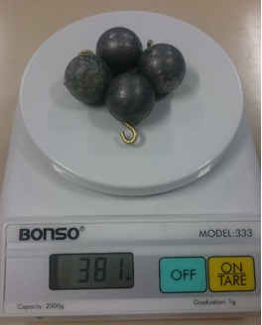
Algebra
Hva ser du på bildet?
Hvor mye veier hvert lodd?

Slide 2
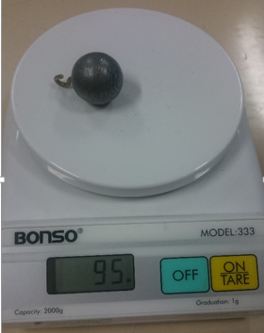
Algebra

Slide 3
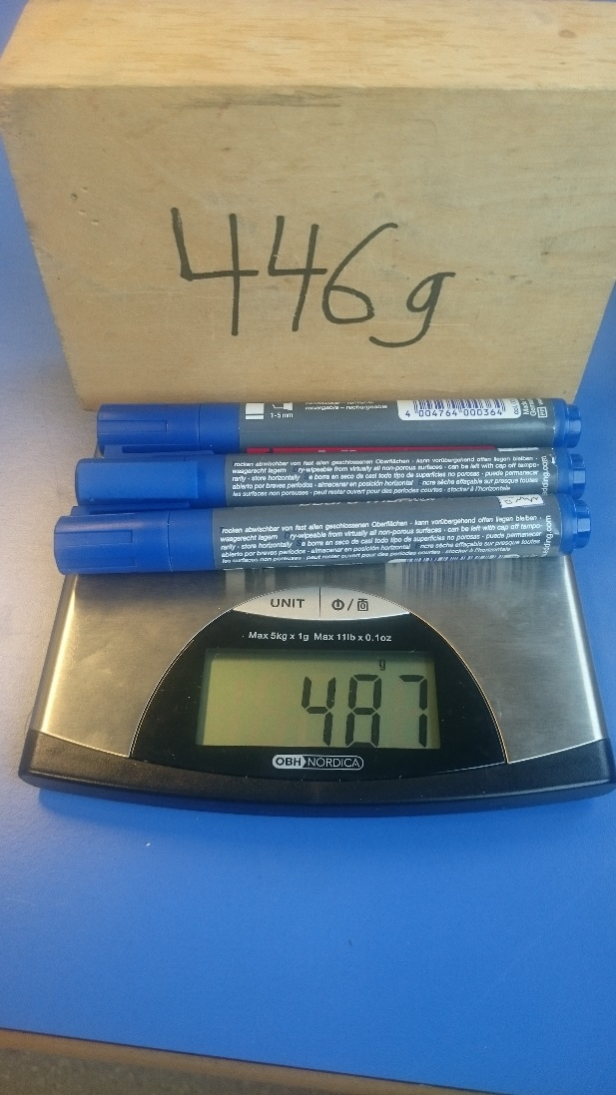
Skriv opp likningen som beskriver situasjonen

Slide 4
Hvor mye veier en tusj?
446+3tusjer=487 eller
446+3t=487

Slide 5
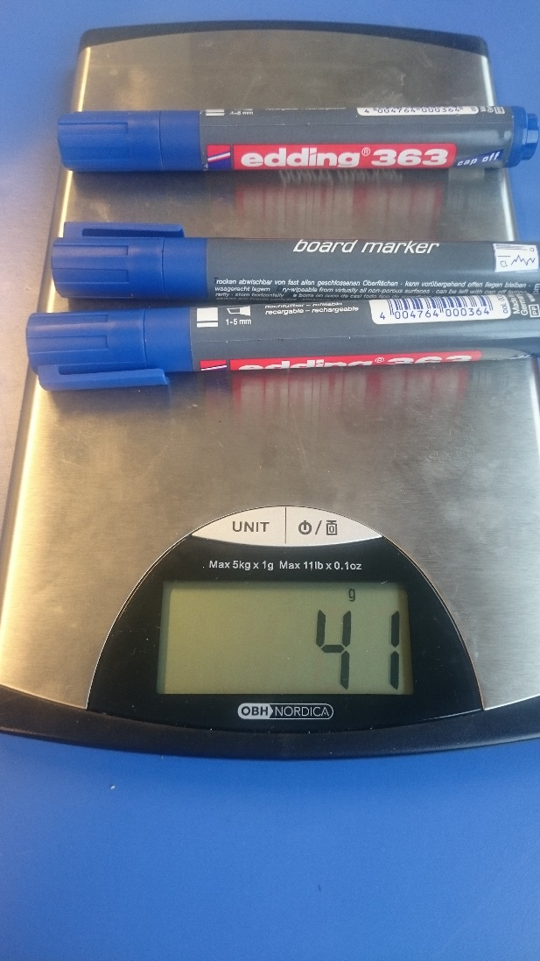
Hvor mye veier hver tusj? Skriv også opp likningene som beskriver situasjonen
446+3tusjer=487 eller
446+3t=487
3t=487-446
3t=41

Slide 6
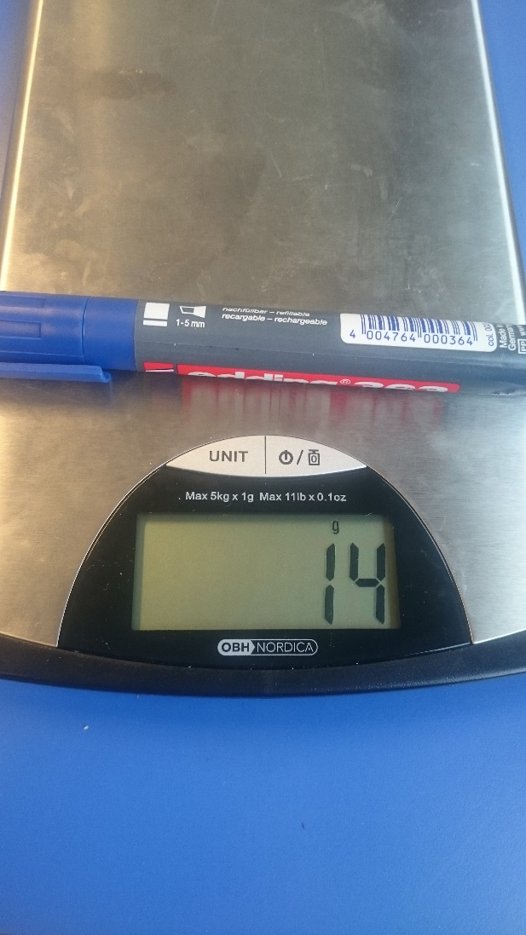
Hvor mye veier hver tusj? Skriv også opp likningene som beskriver situasjonen
446+3tusjer=487 eller
446+3t=487
3t=487-446
3t=41
t $=\frac{41}{3}=13,666≈14$

Slide 7
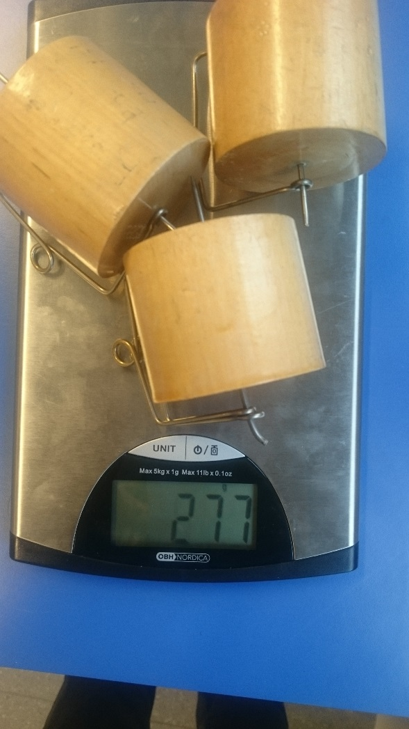
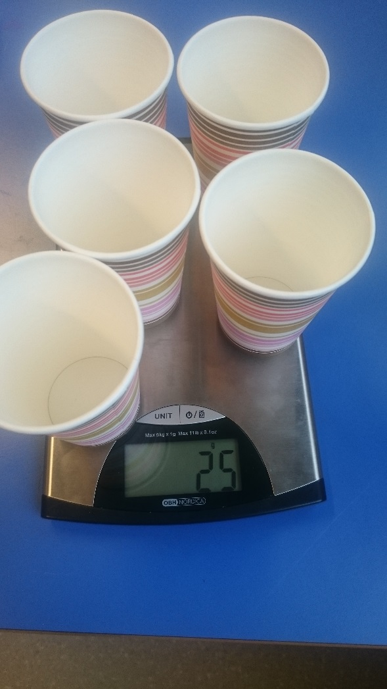
Hvor mye veier hver ting? Skriv også opp likningene som beskriver situasjonen

Slide 8
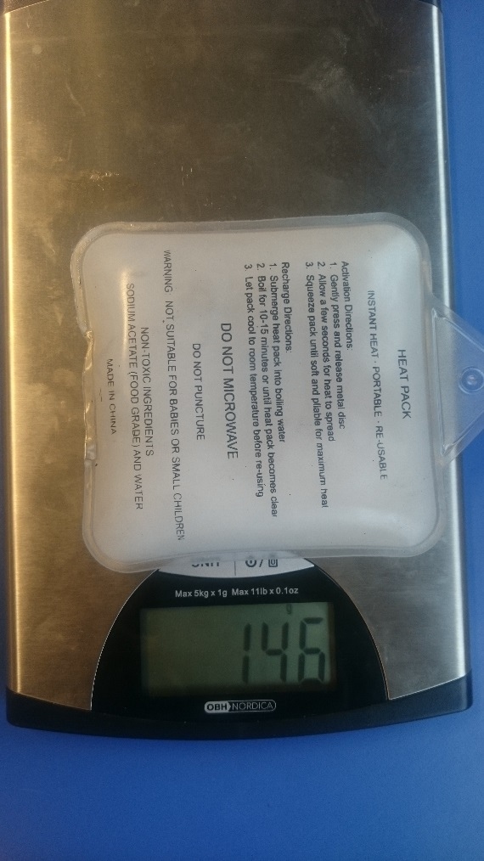
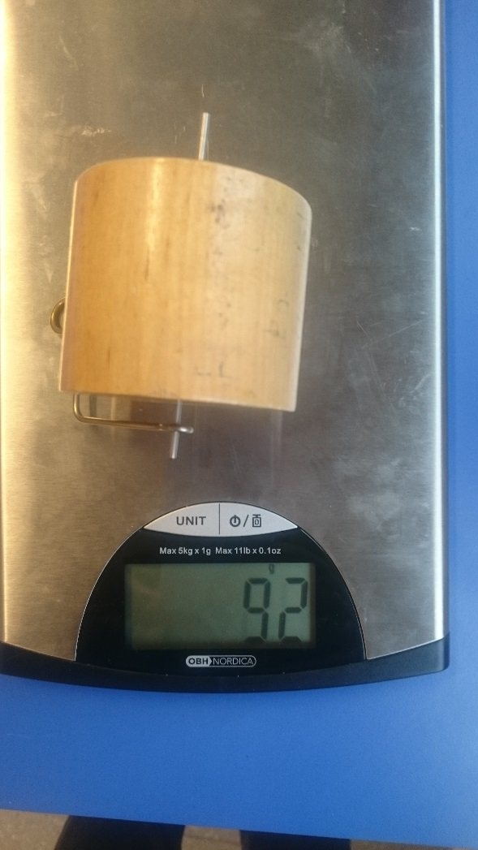
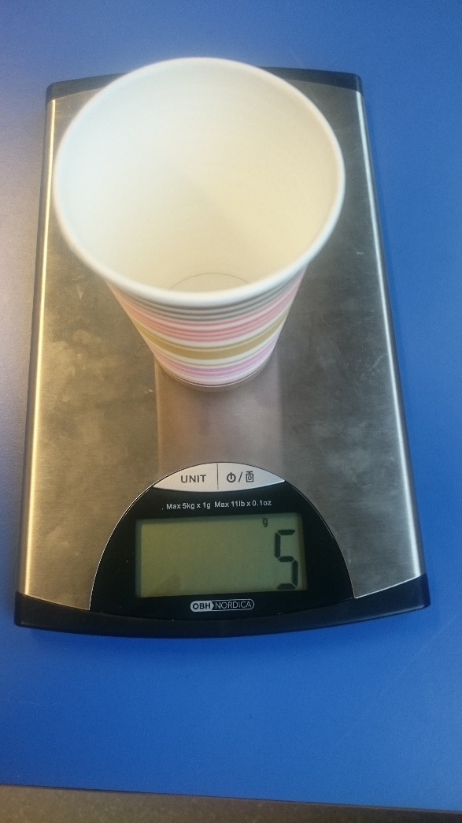
Hvor mye veier hver ting? Skriv også opp likningene som beskriver situasjonen

Slide 9
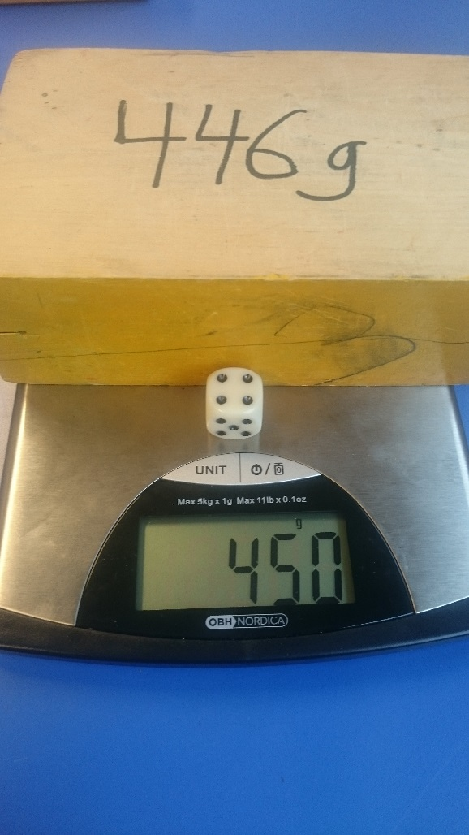
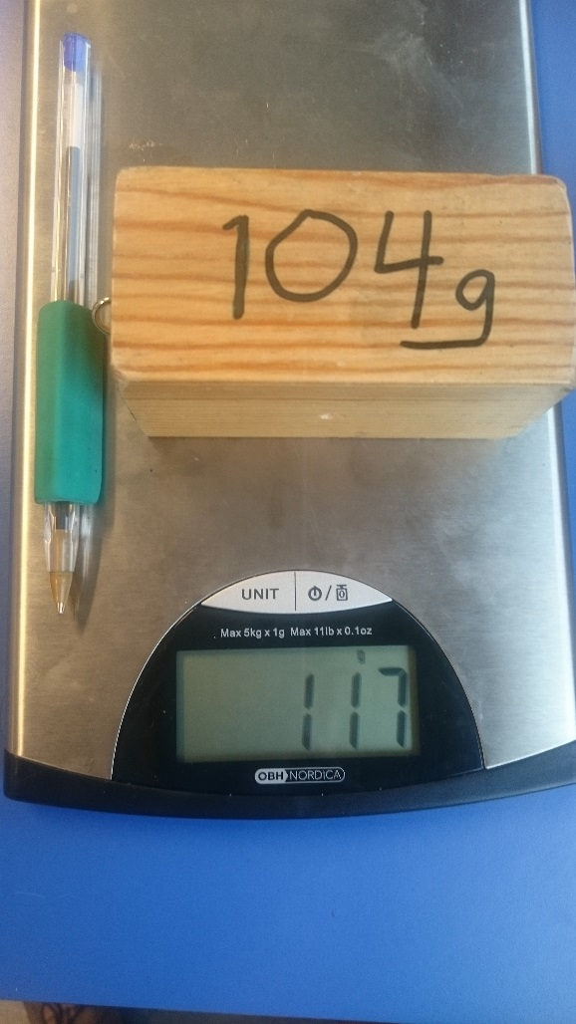
Hvor mye veier terningen/pennen? Skriv også opp likningene som beskriver situasjonen

Slide 10
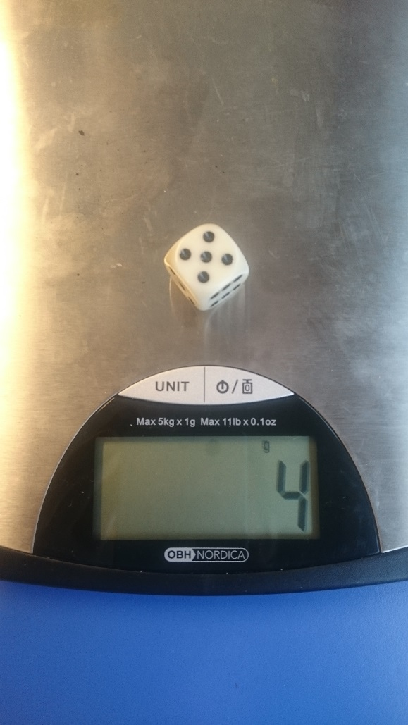
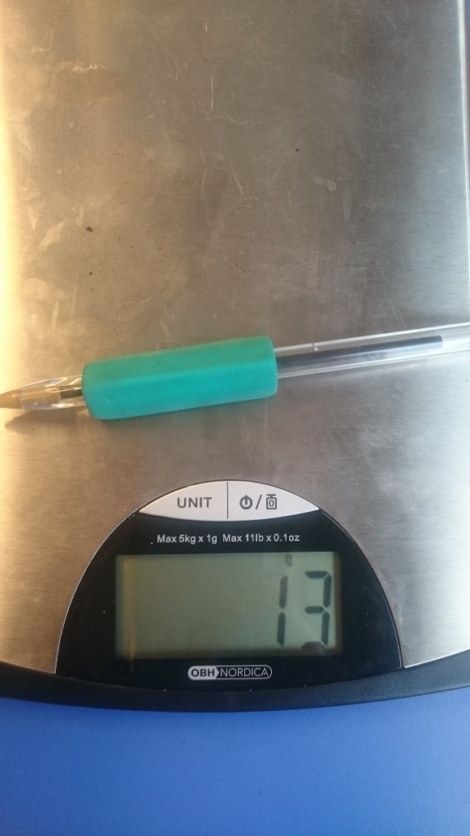
Hvor mye veier terningen/pennen? Skriv også opp likningene som beskriver situasjonen

Slide 11
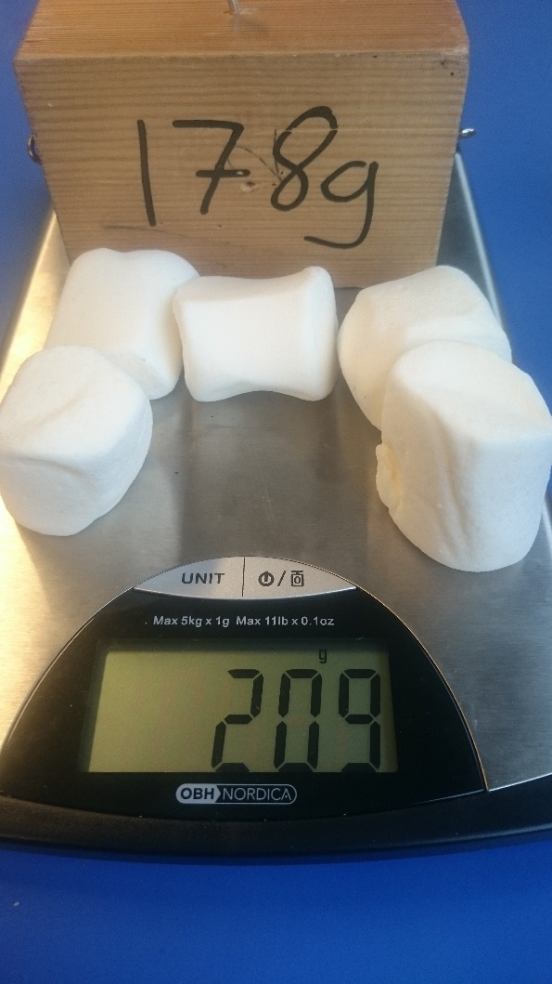
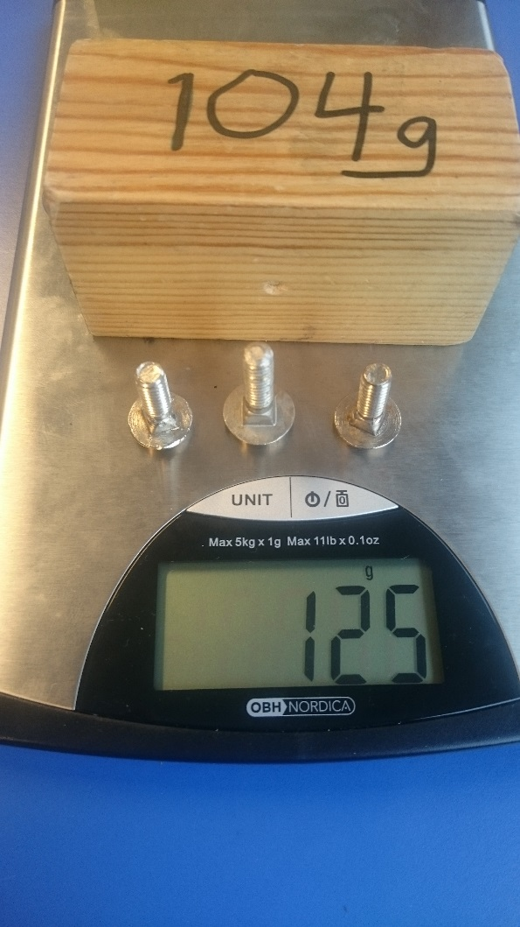
Hvor mye veier marshmelloven/skruen? Skriv også opp likningene som beskriver situasjonen

Slide 12
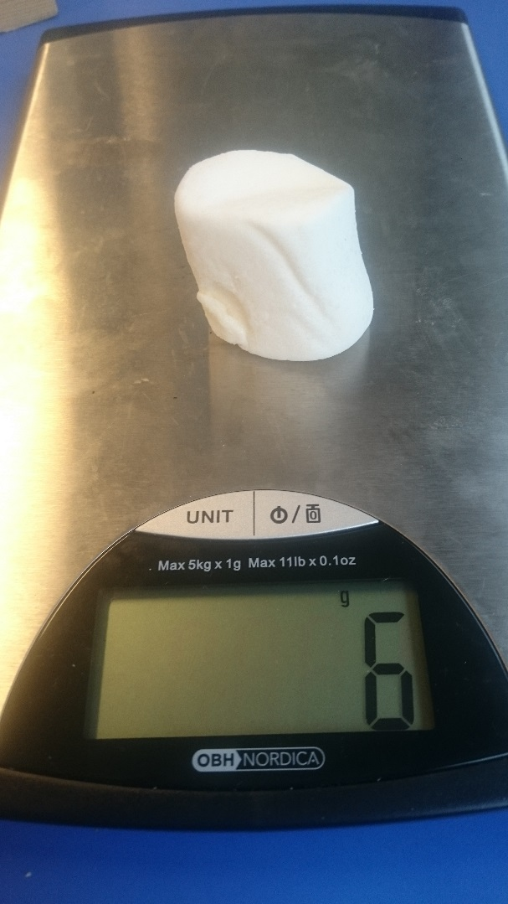
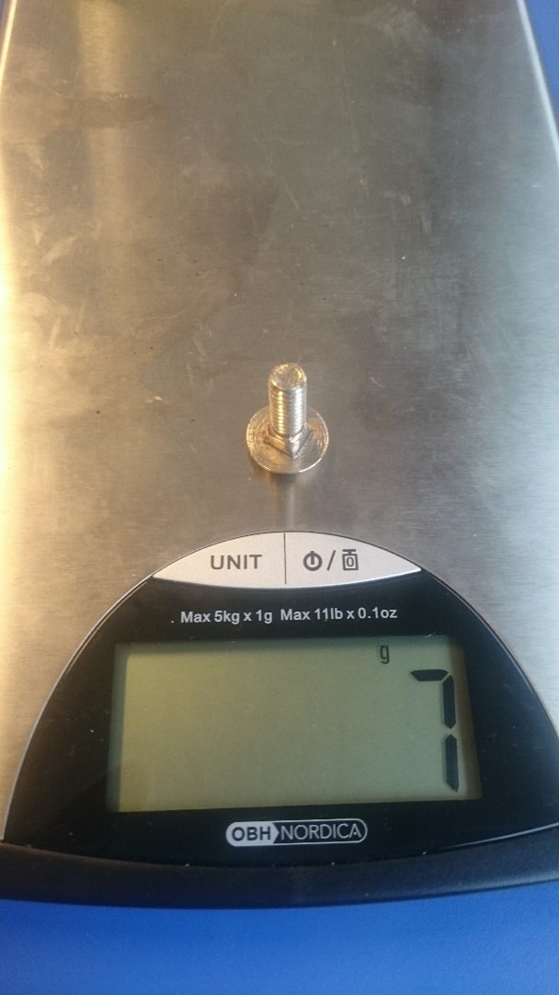
Hvor mye veier marshmelloven/skruen? Skriv også opp likningene som beskriver situasjonen

Slide 13
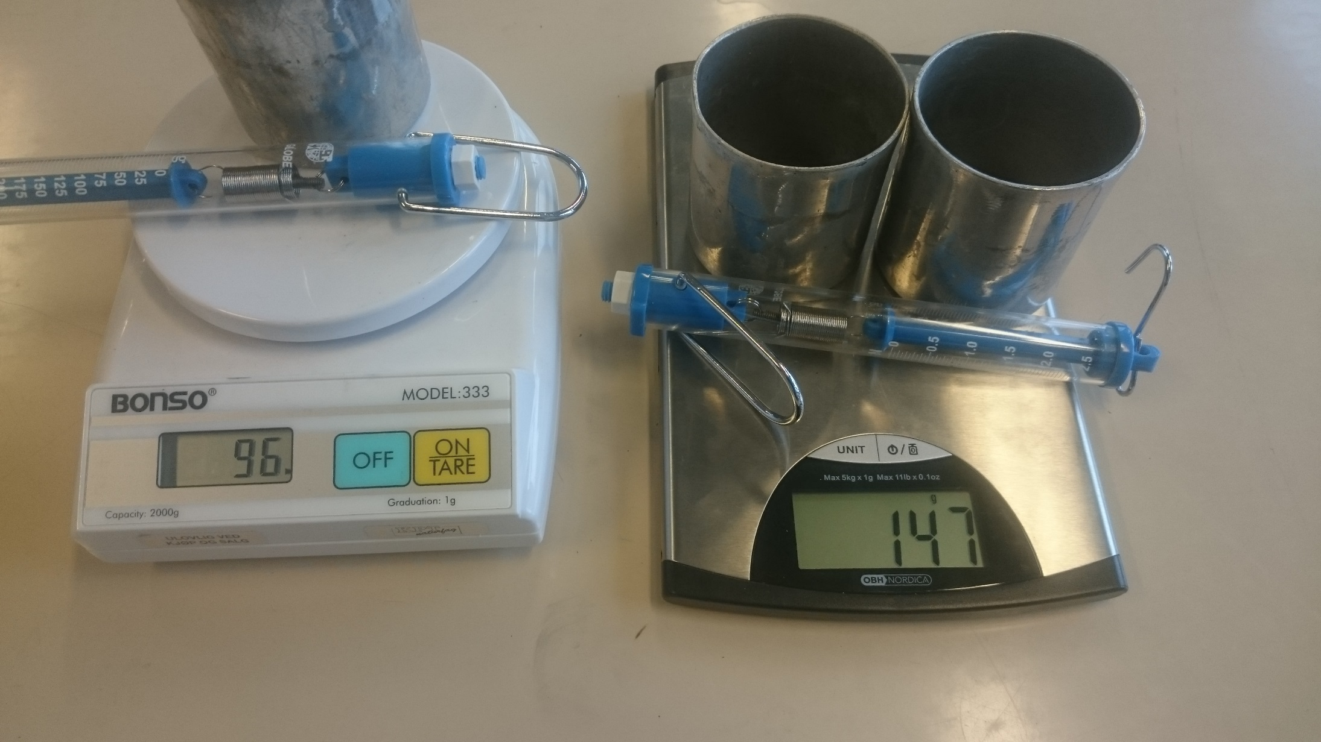
Hvor mye veier hver ting? Likninger med to ukjente

Slide 14
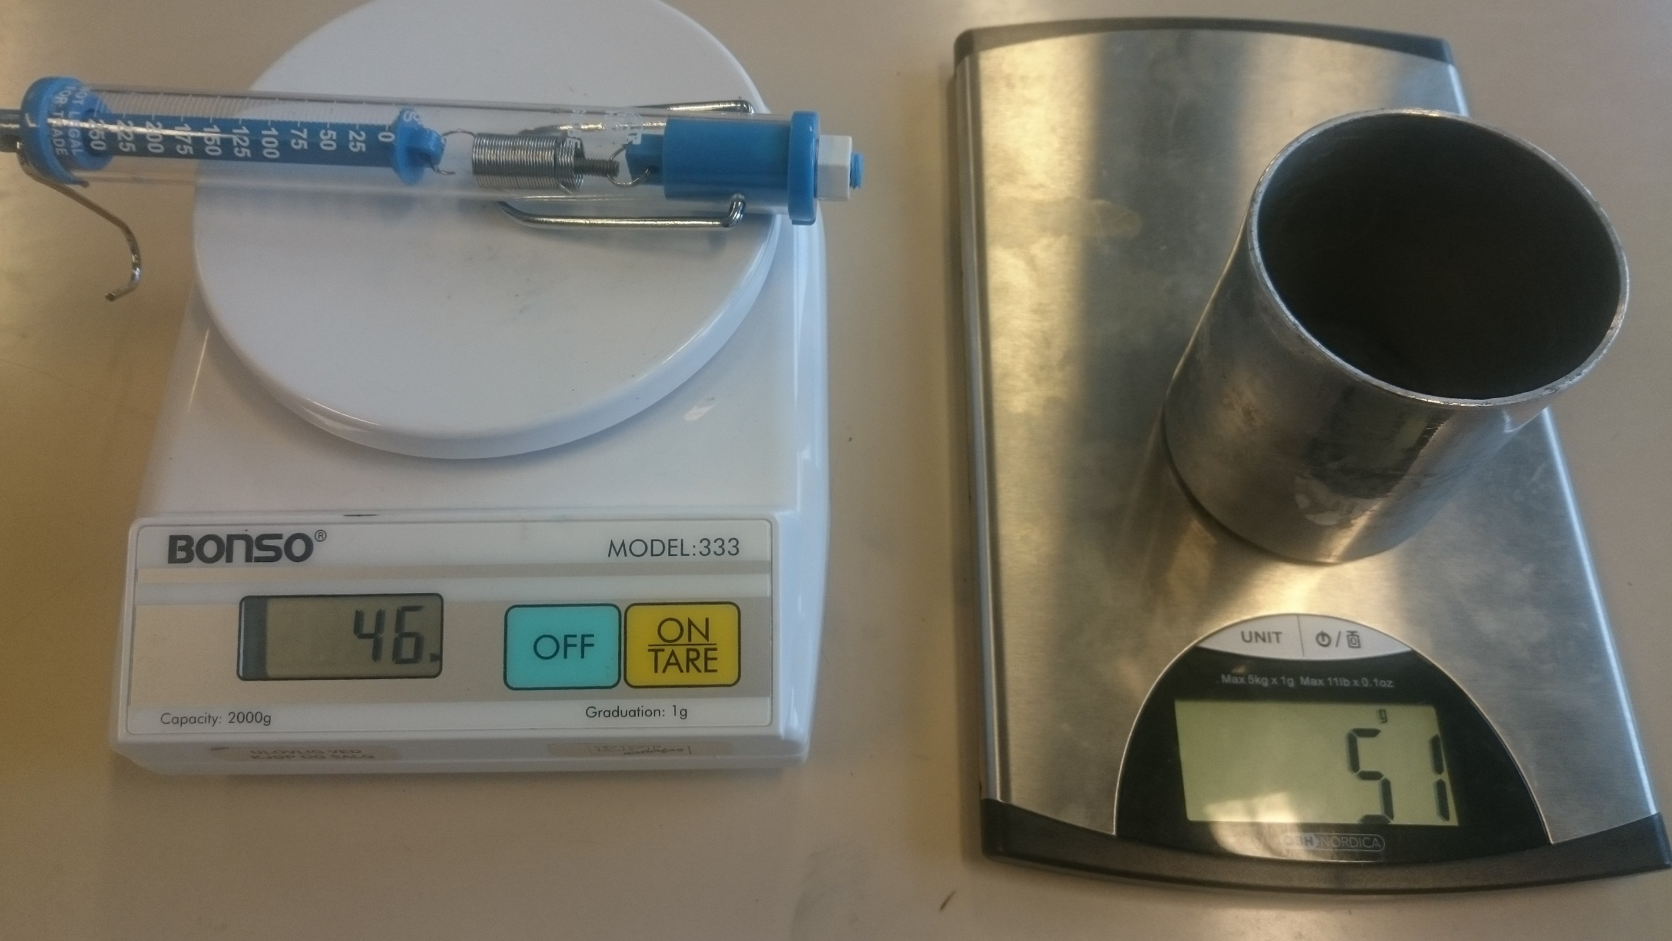
Hvor mye veier hver ting? Likninger med to ukjente

Slide 15
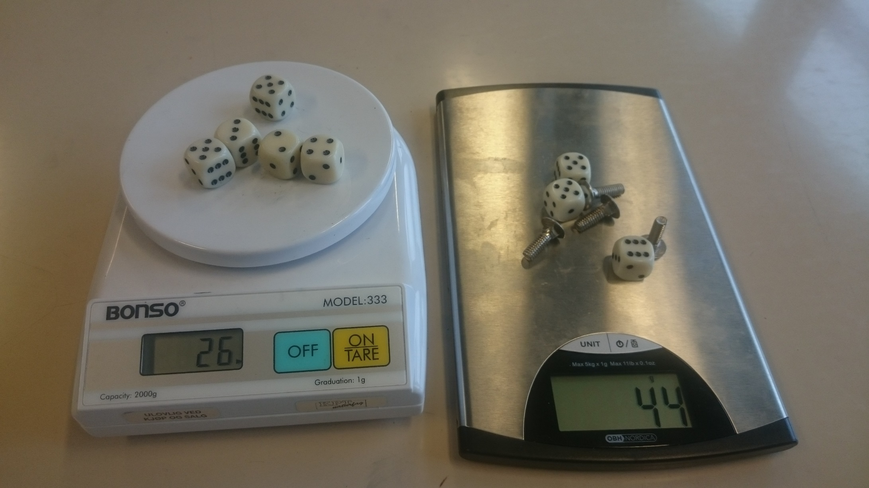
Hvor mye veier en skrue? Likninger med to ukjente

Slide 16
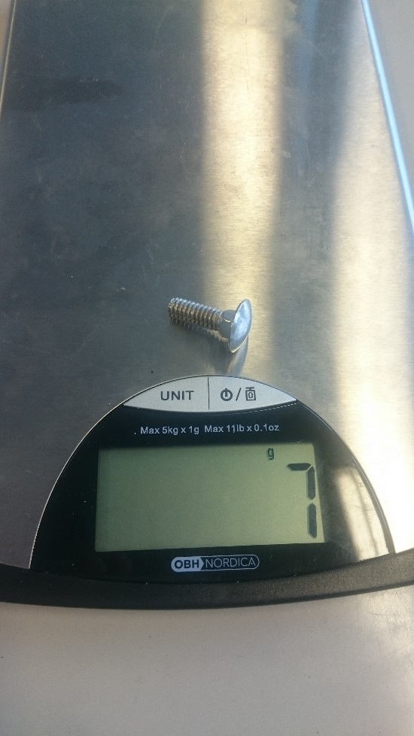
Hvor mye veier skruene? Likninger med to ukjente

Slide 17
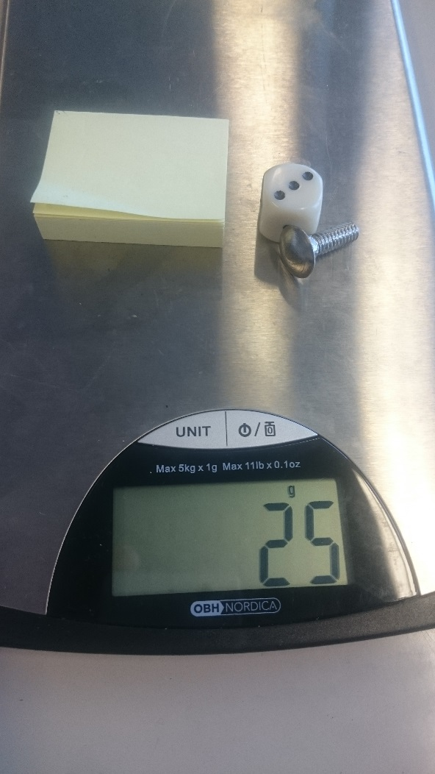
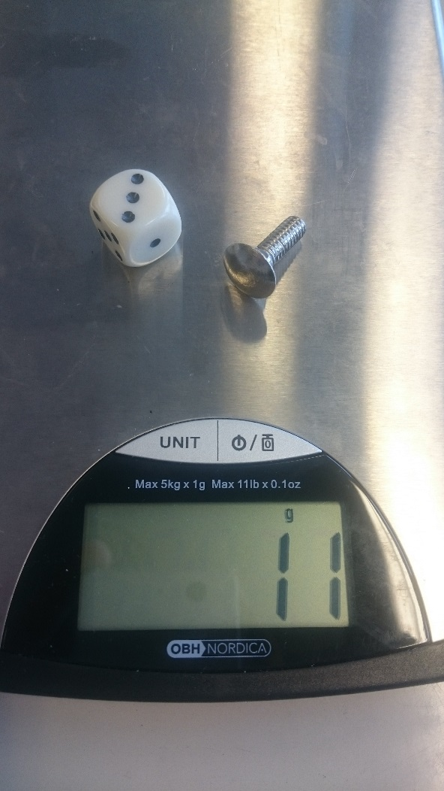
Hvor mye veier hver ting? Likninger med tre ukjente

Slide 18
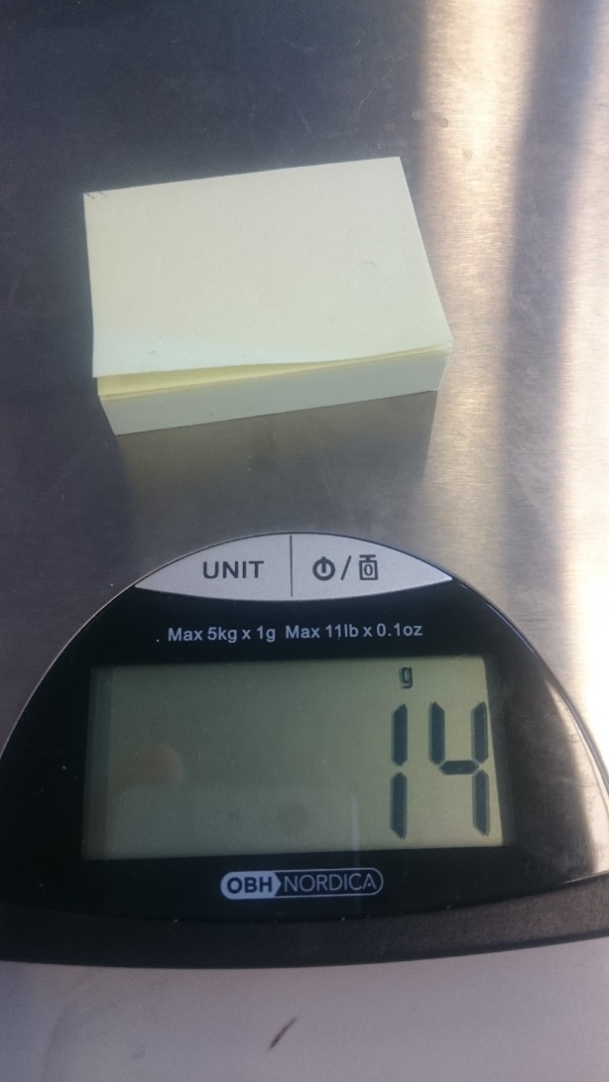
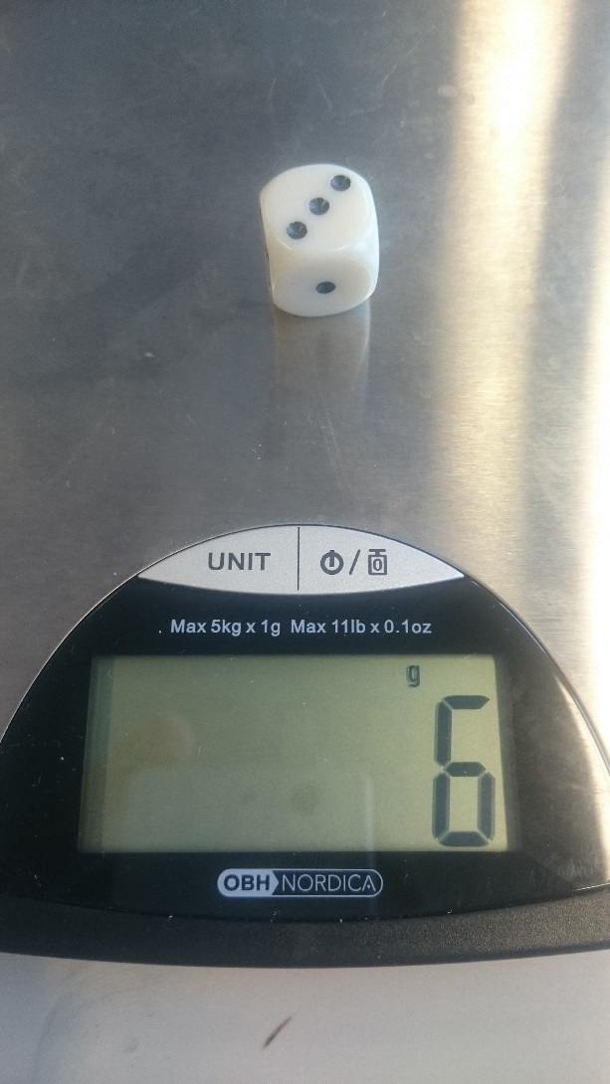
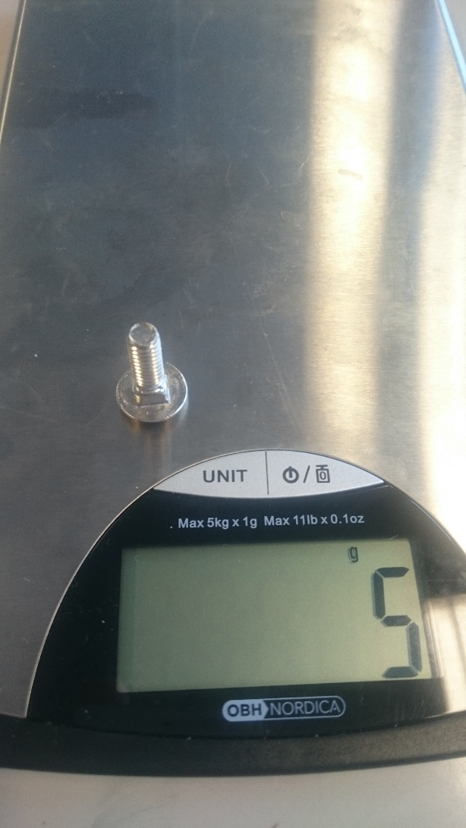
Hvor mye veier hver ting? Likninger med tre ukjente

Slide 19
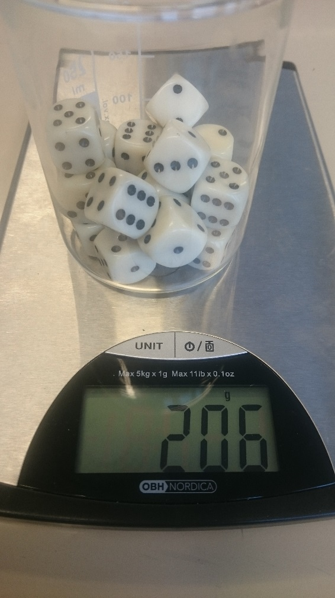
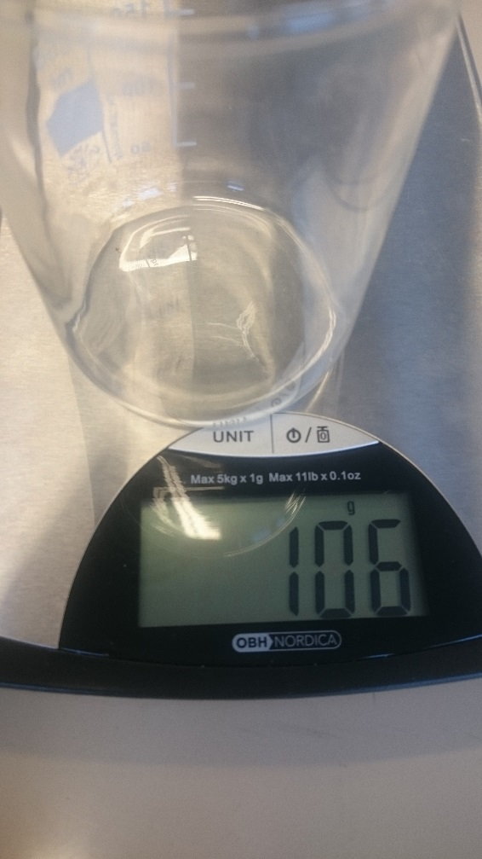
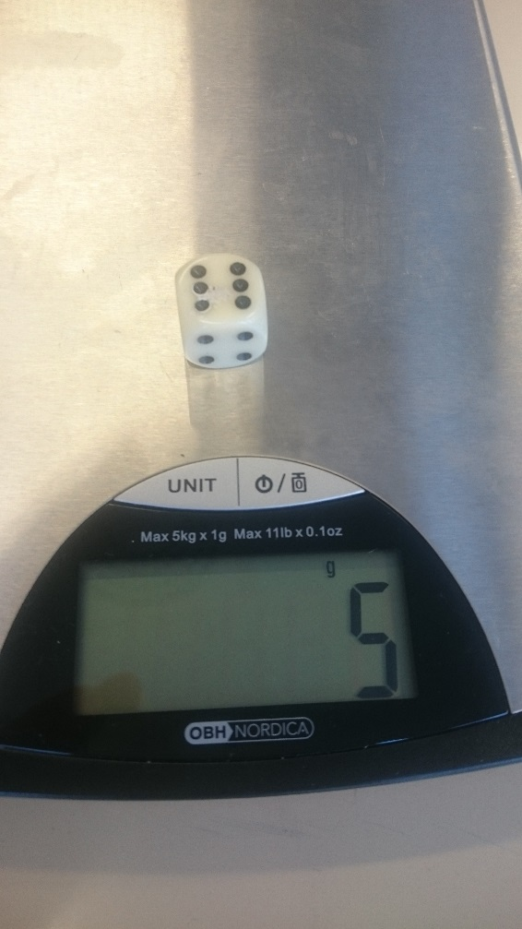
Hvor mange terninger er det?

Slide 20
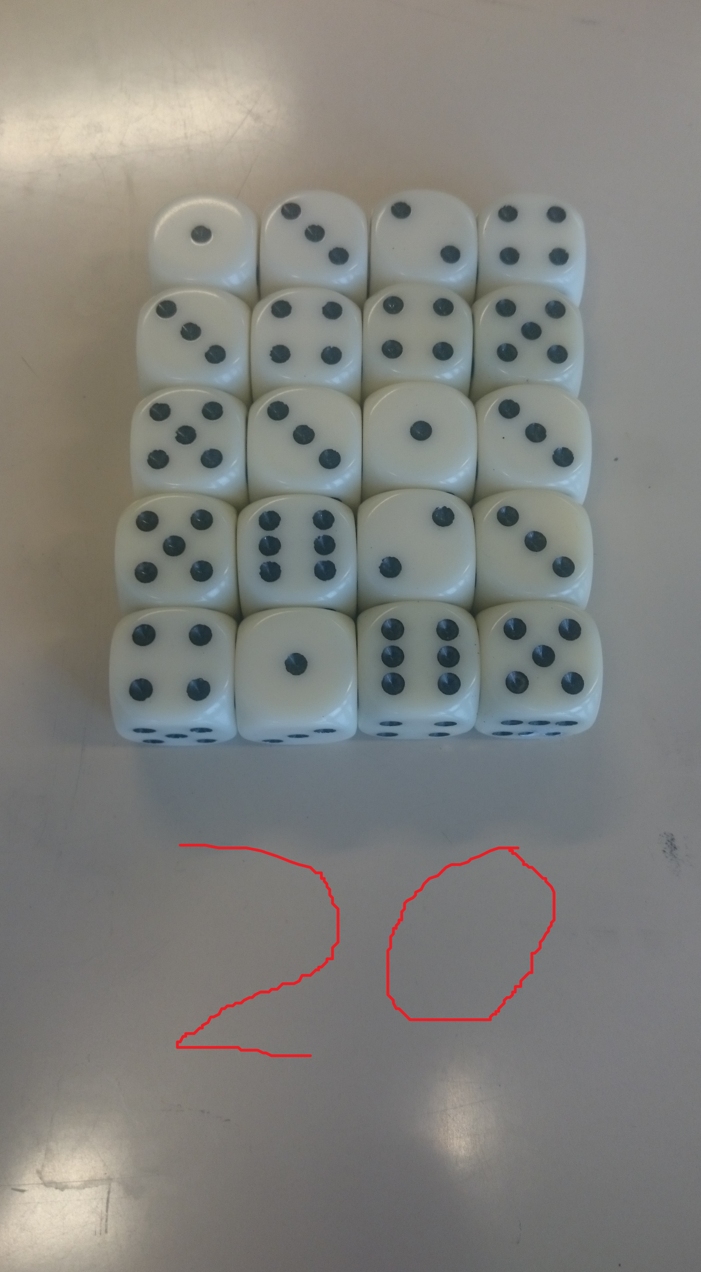
Hvor mange terninger er det?

Slide 21
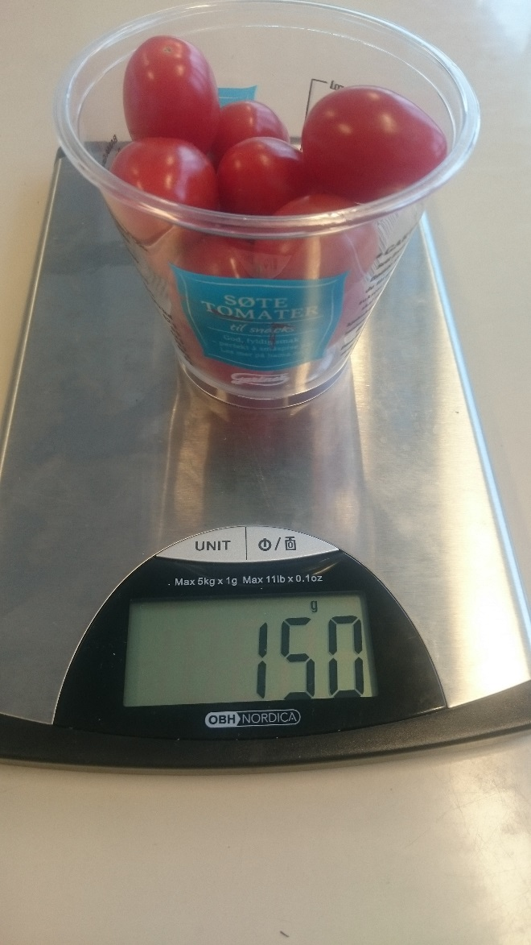
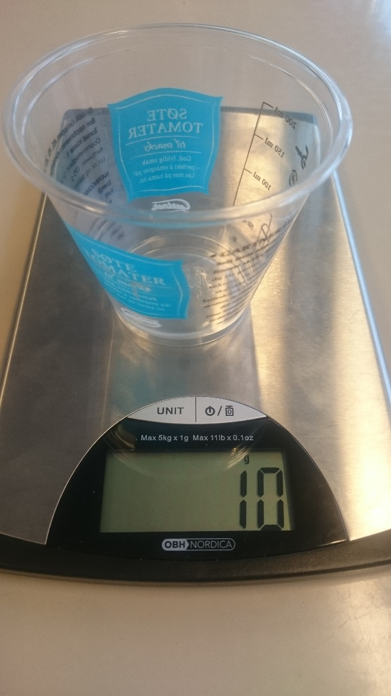
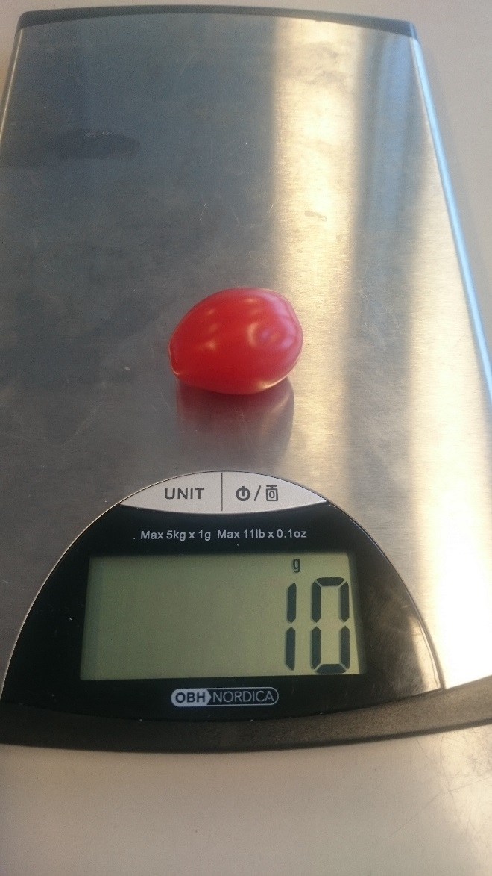
Hvor mange tomater er det?

Slide 22
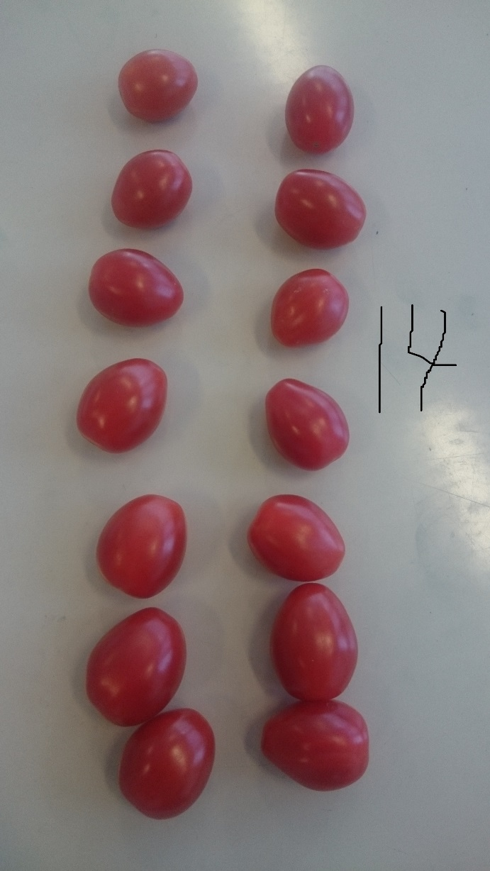
Hvor mange tomater er det?

Slide 23
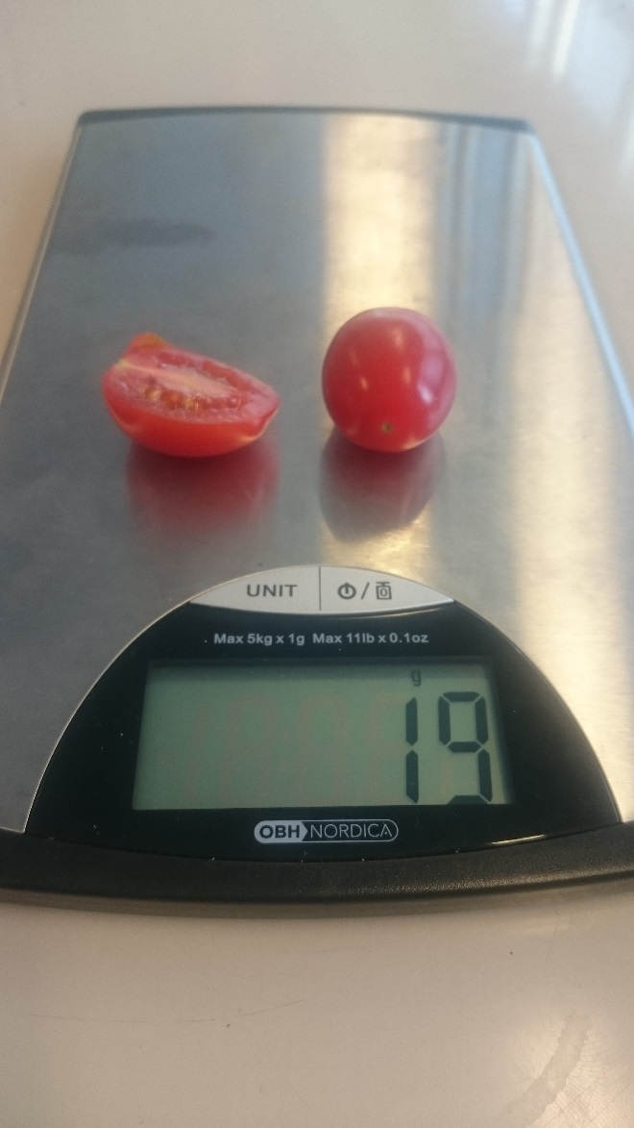
Hvor mye veier en tomat?

Slide 24
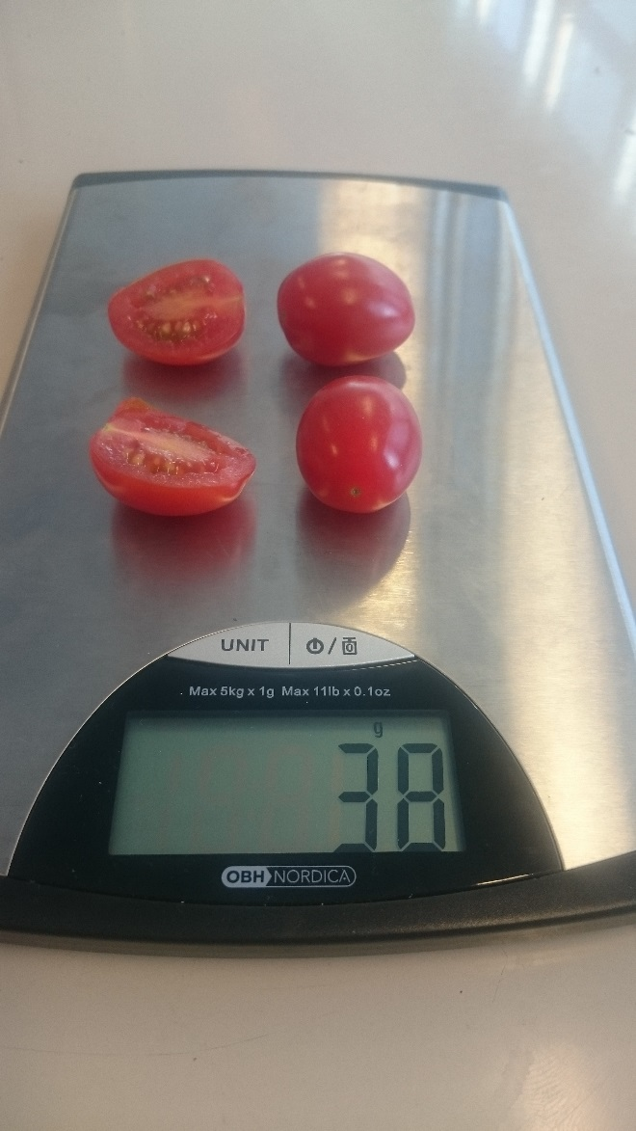
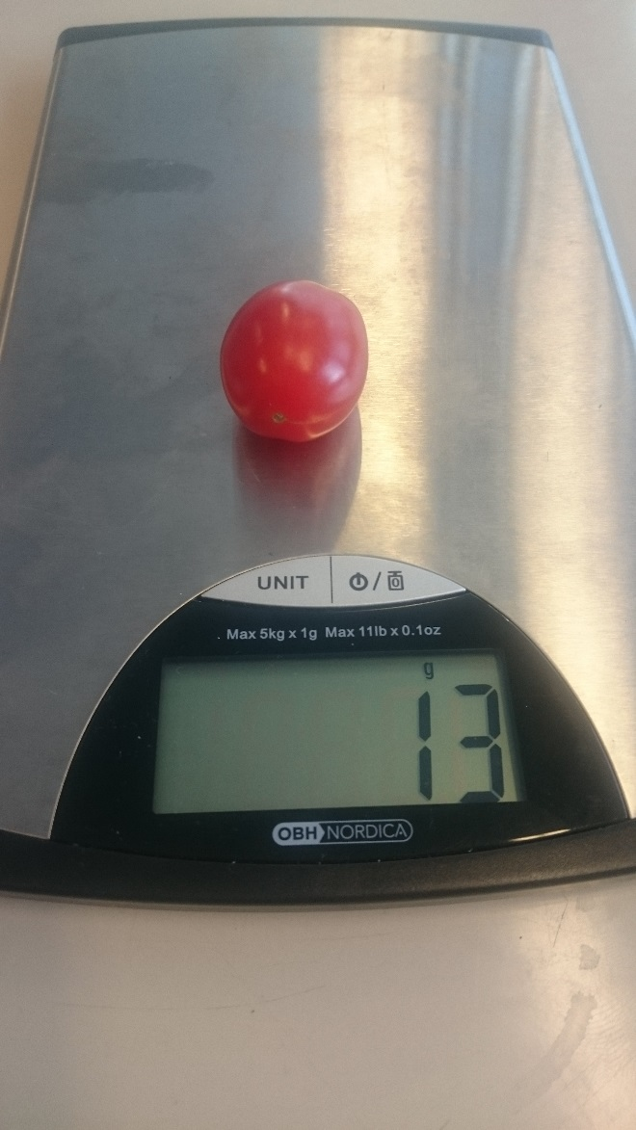
Hvor mye veier en tomat?

